Slide 1

Россия, Оренбургская область, г. Орск
Муниципальное дошкольное образовательное автономное учреждение
«Детский сад № 208 «Самоцветик» г. Орска»
Декада «Юные покорители космоса»
Презентация «Детям о космосе»
Воспитатель: Япарова Т.А.

Slide 2


Slide 3
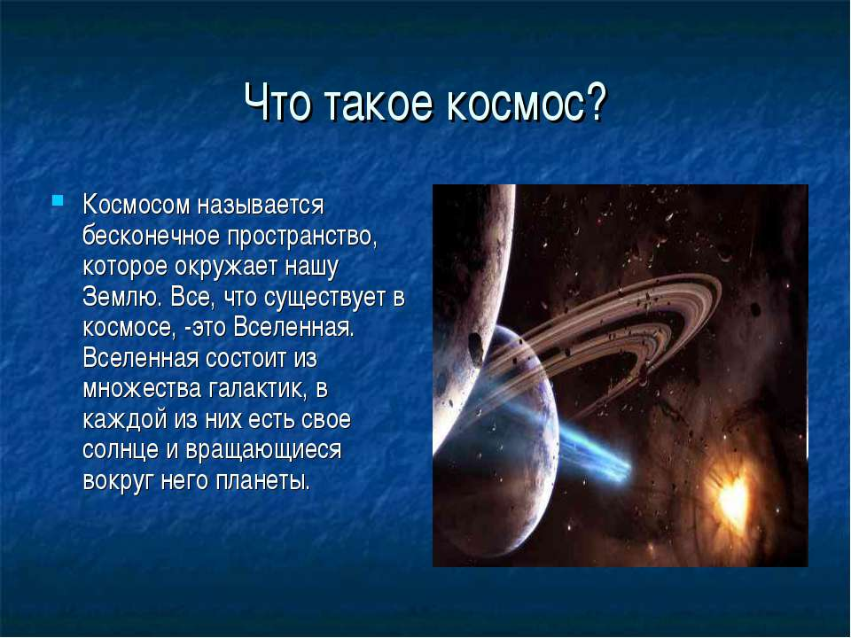

Slide 4
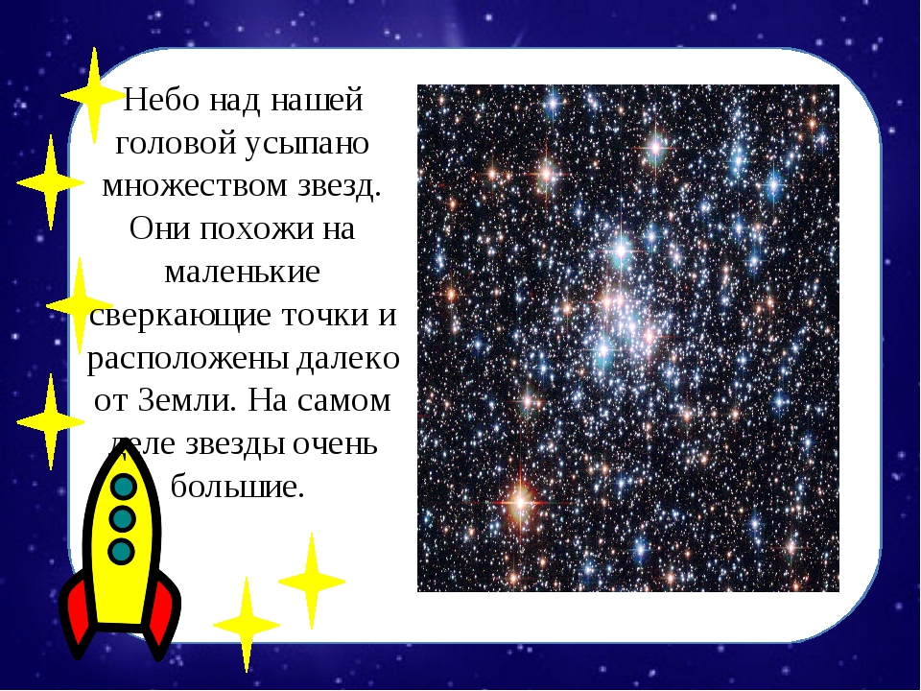

Slide 5
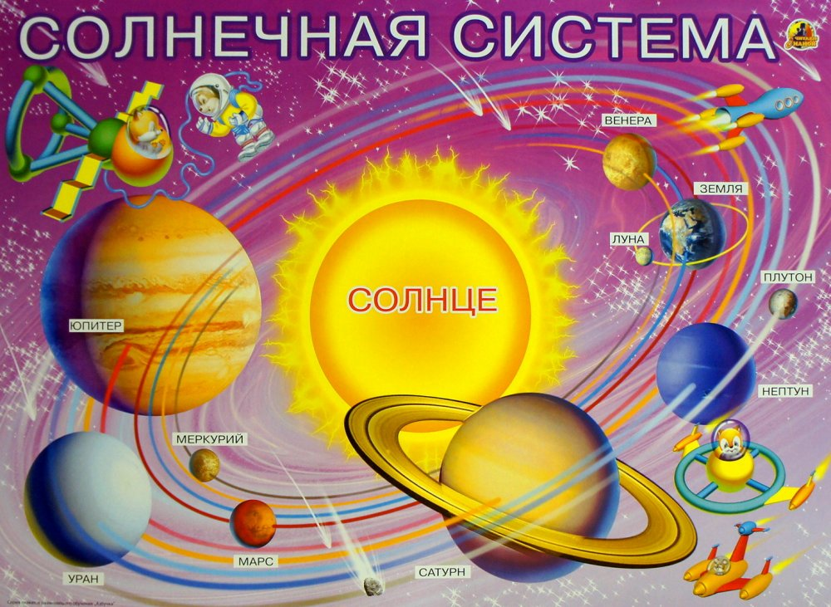

Slide 6
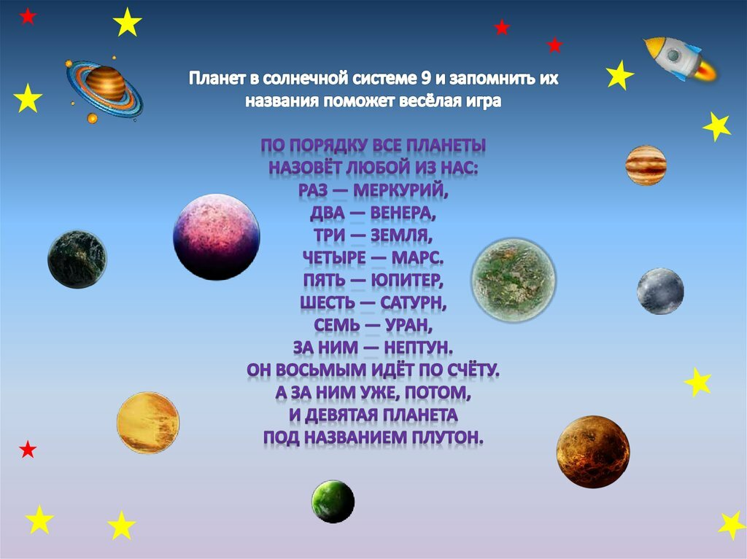

Slide 7
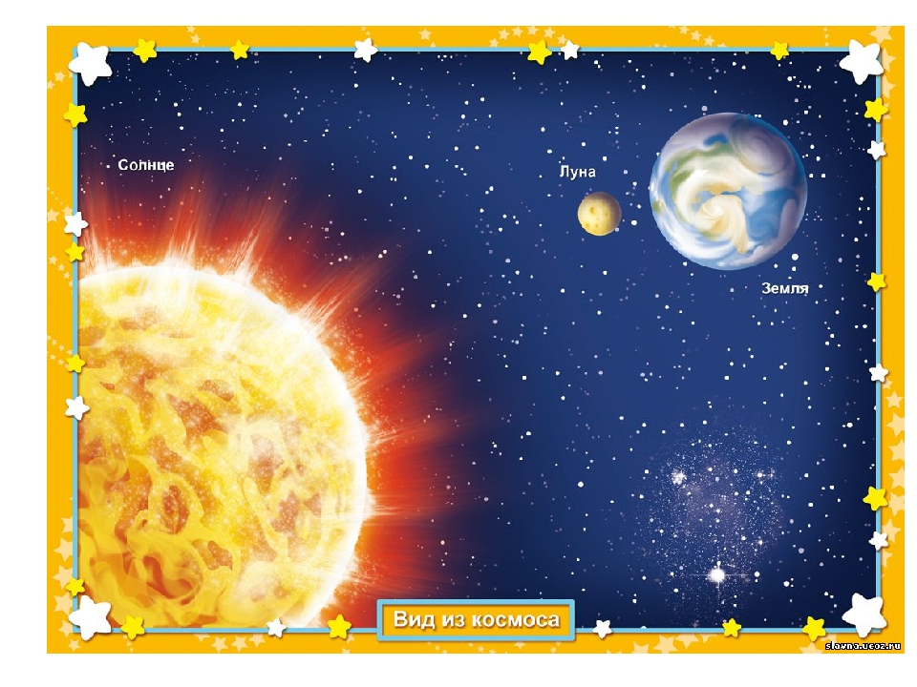

Slide 8
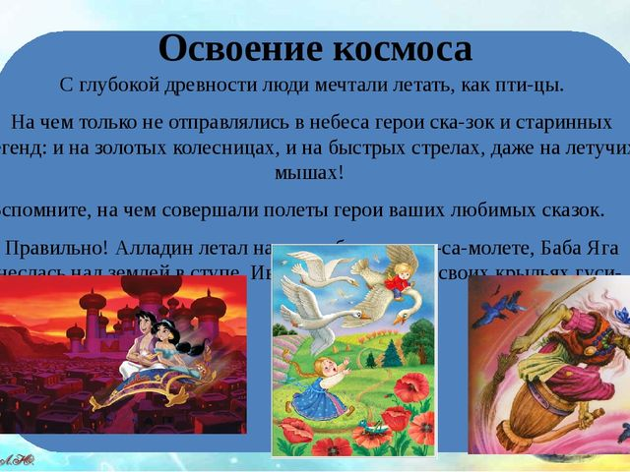

Slide 9
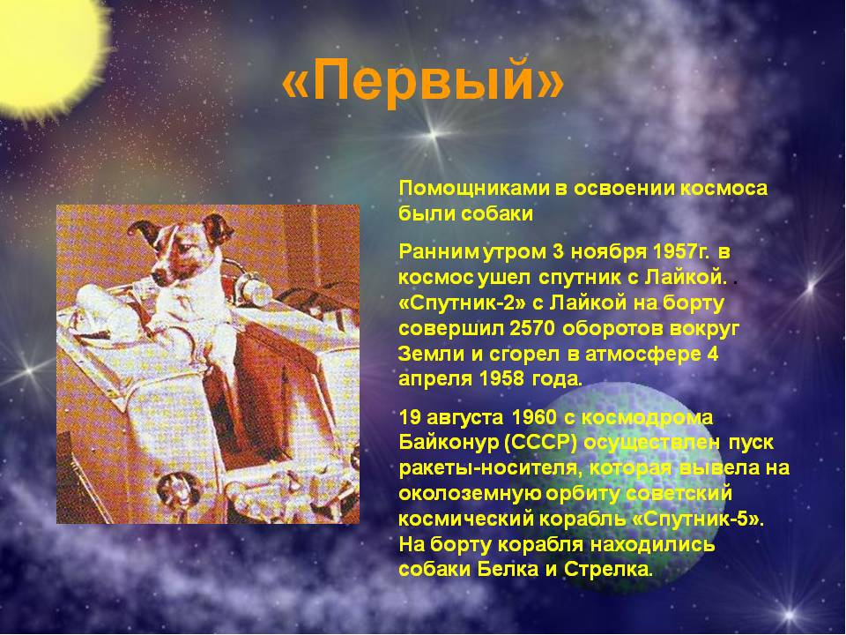

Slide 10
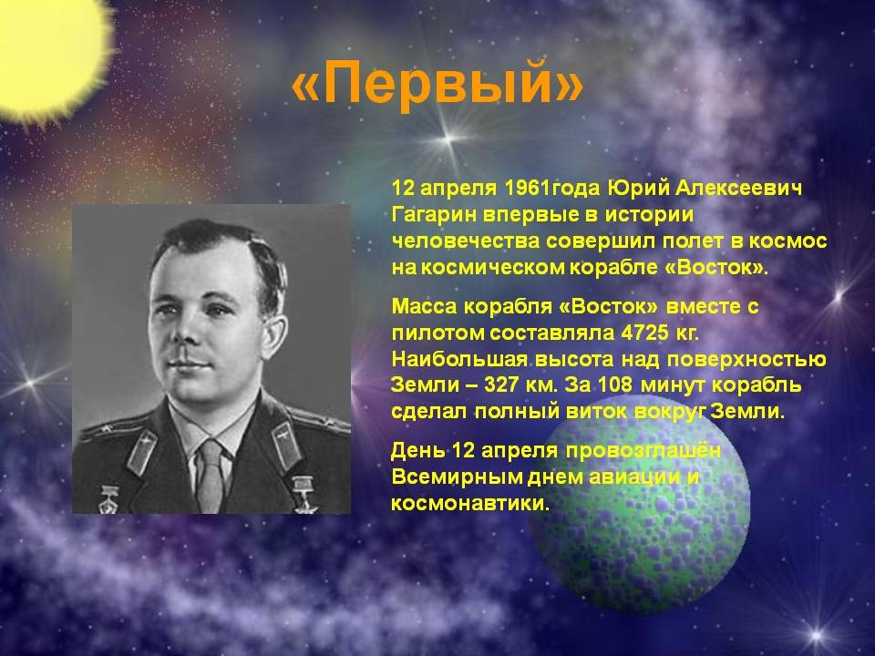

Slide 11
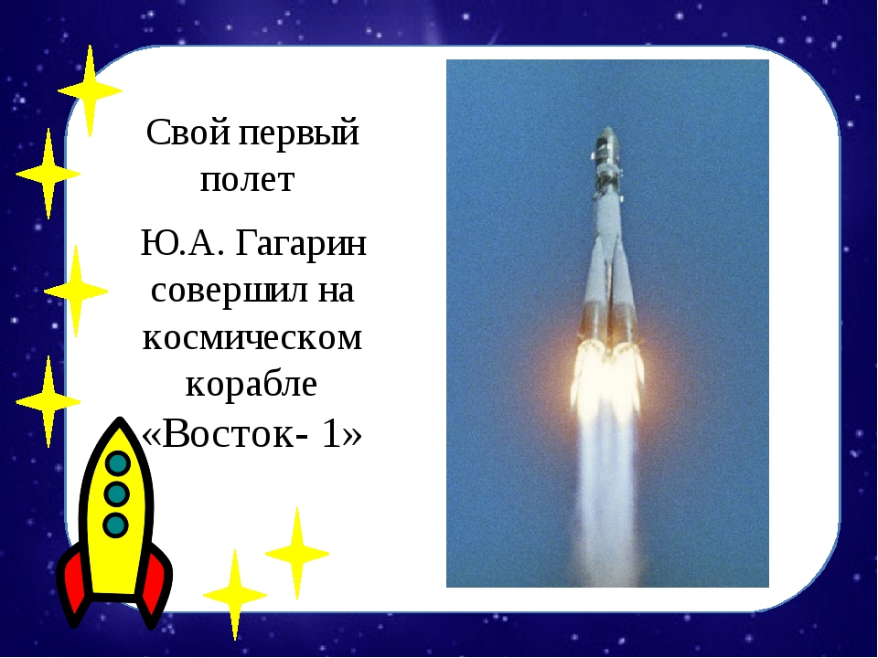

Slide 12
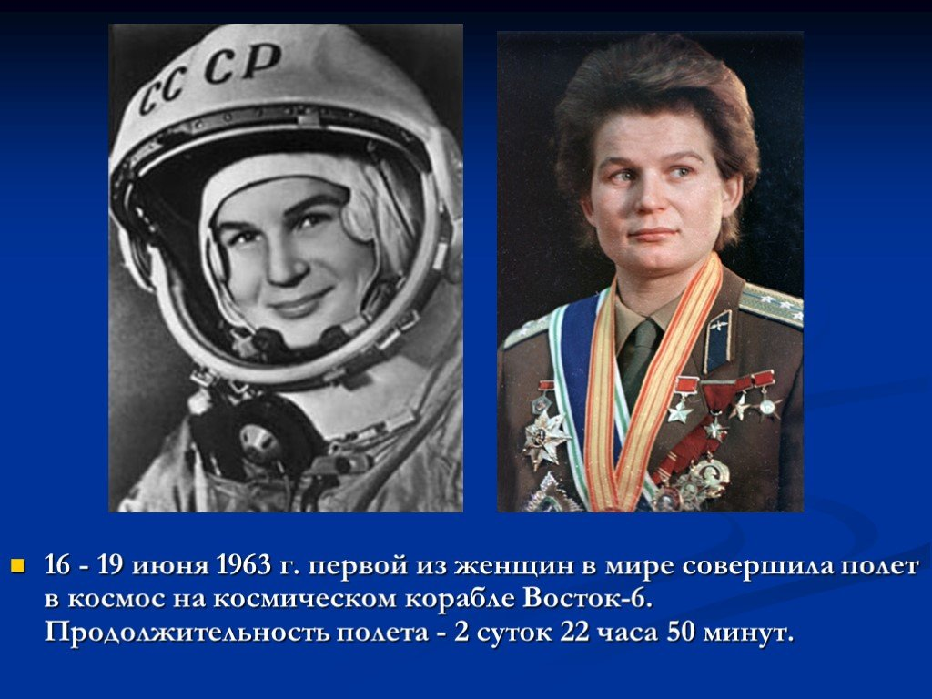

Slide 13
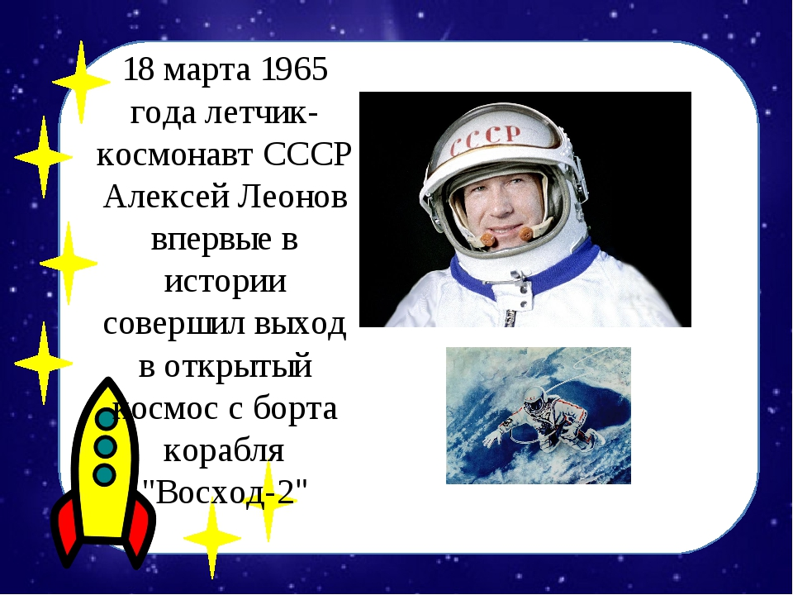

Slide 14
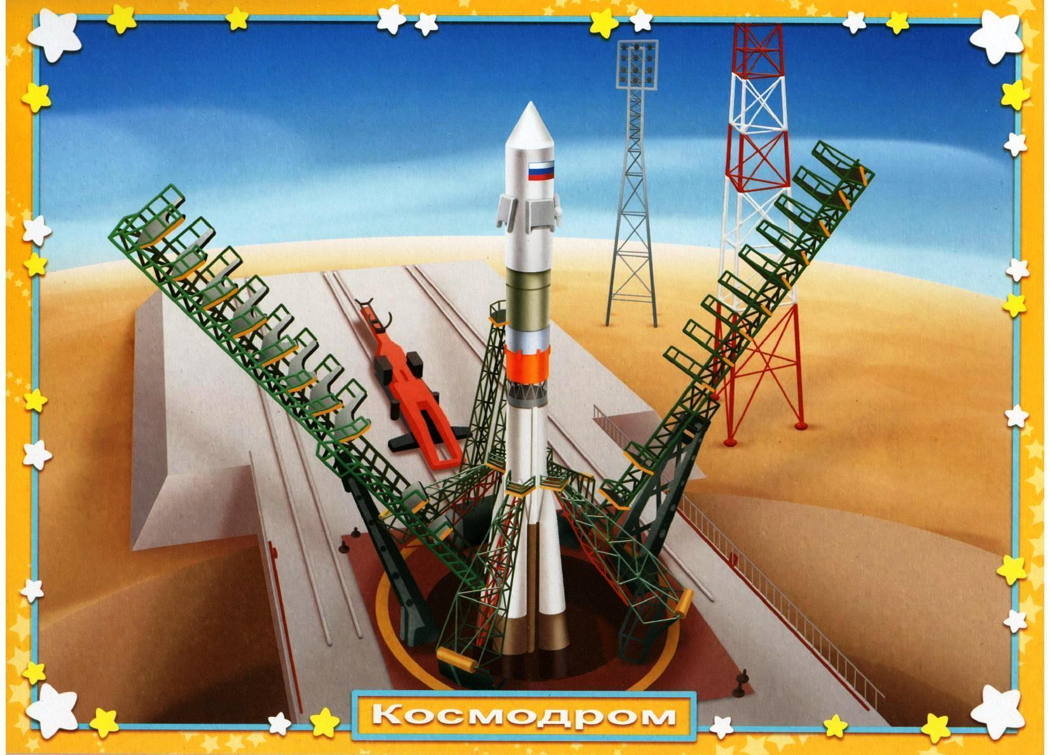

Slide 15
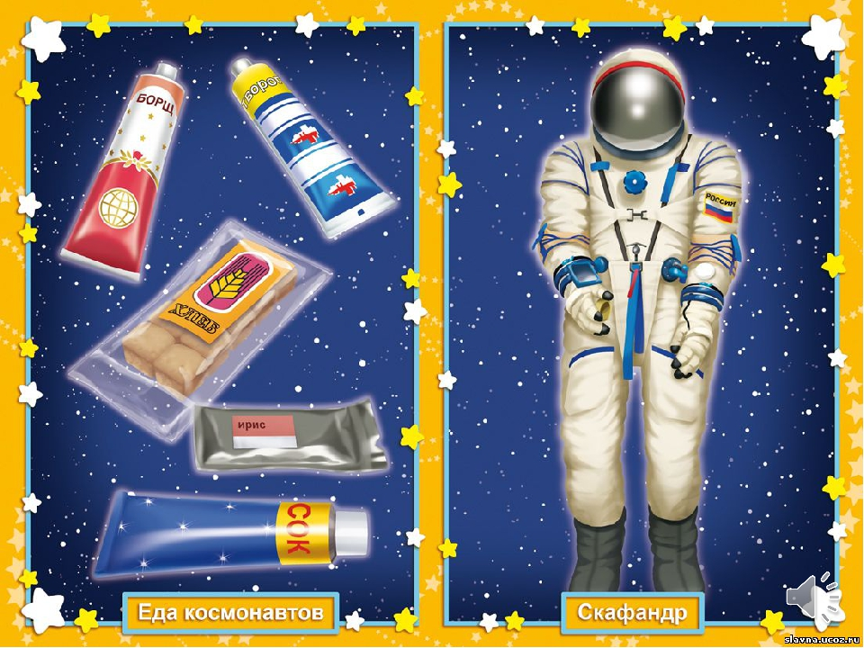

Slide 16
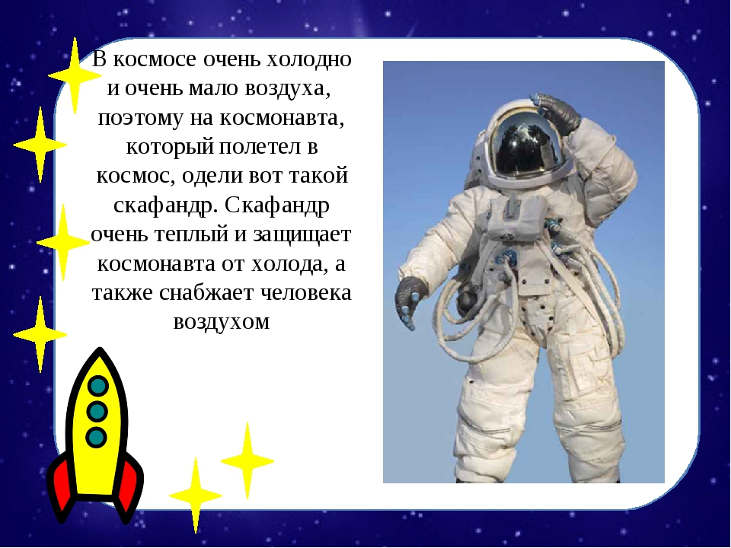

Slide 17
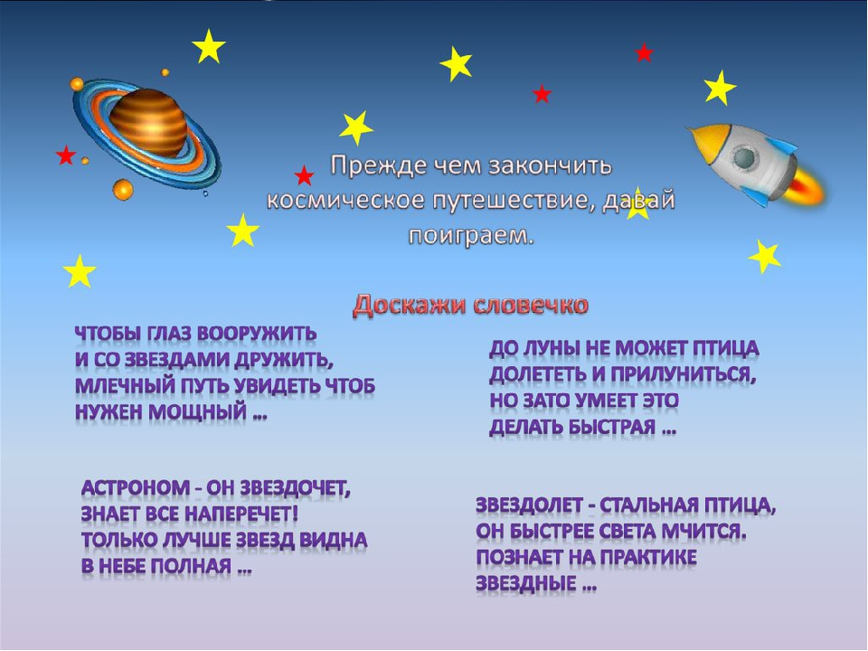

Slide 18
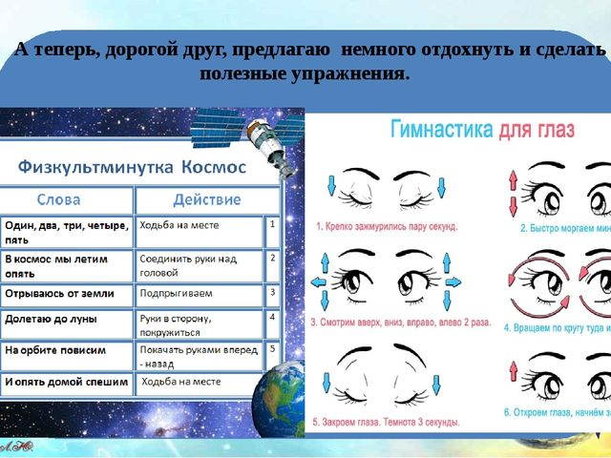

Slide 19
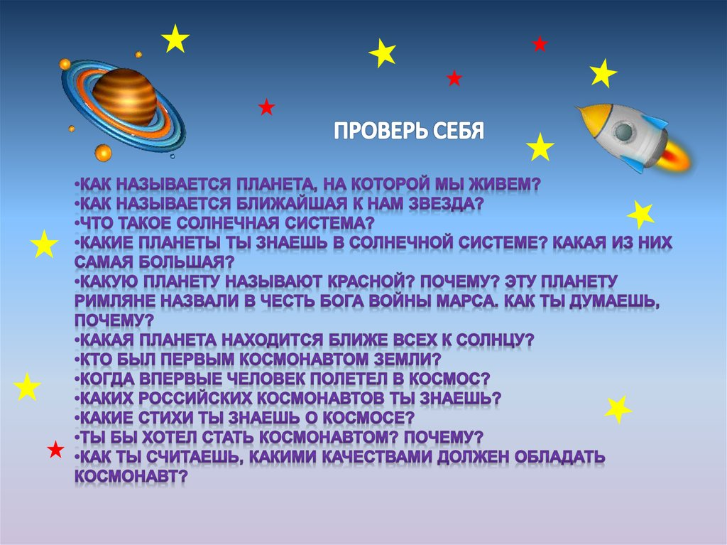

Slide 20
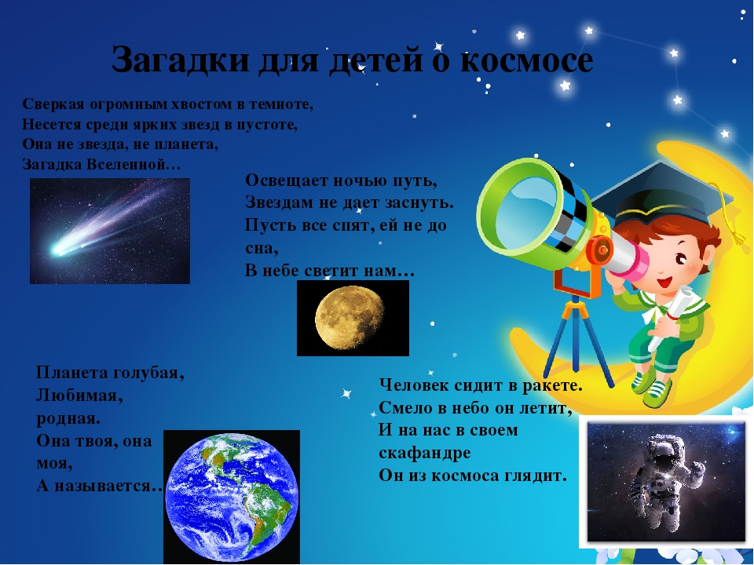

Slide 21
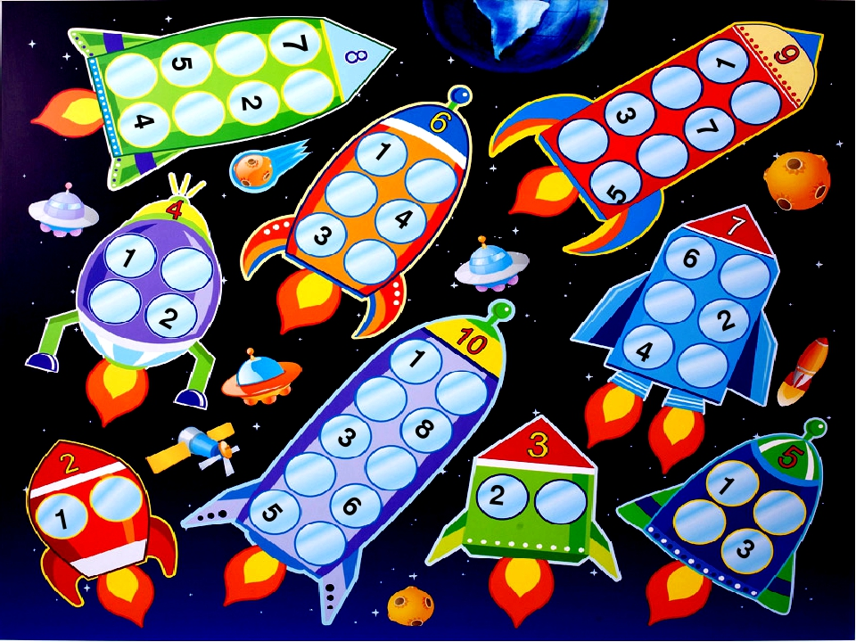

Slide 22


Slide 23
Методическая литература и интернет-ресурсы
https://yandex.ru/video/search?text=уроки+для+дошкольников+о+космосе
https://yandex.ru/video/preview/?filmId=8325597384926267683&text=уроки+для+дошкольников+о+космосе
https://yandex.ru/video/preview/?filmId=1871032231563195026&text=уроки+для+дошкольников+о+космосе&url=http%3A%2F%2Fwww.youtube.com%2Fwatch%3Fv%3DIXajudUCEqw
Скоролупова О. А. Покорение космоса.-2-е изд. - М: ООО «Издательство Скрипторий 2003», 2009

